Slide 1
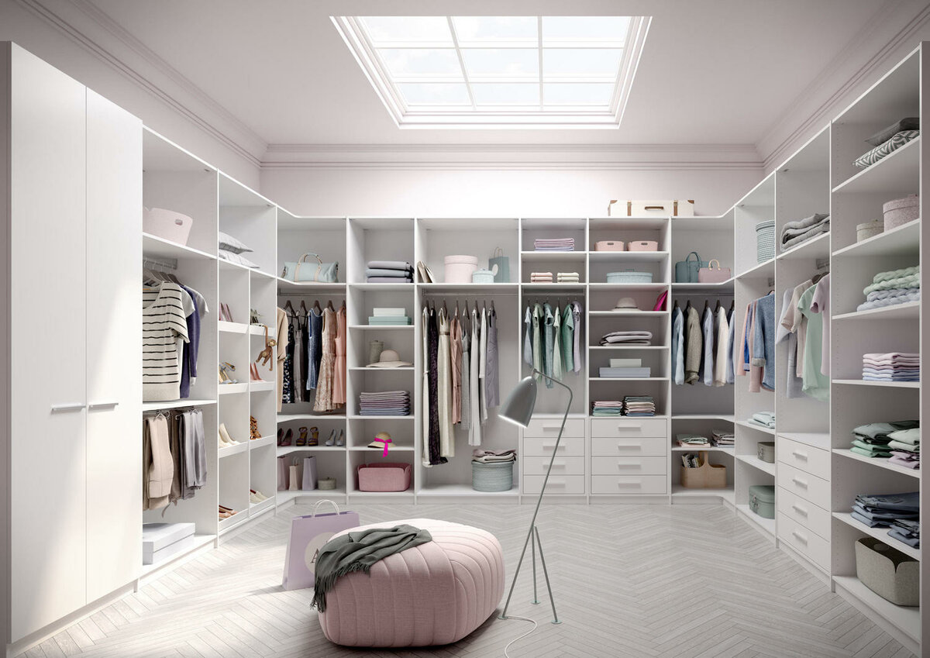
ТОВАРЫ ДЛЯ УХОДА ЗА ОДЕЖДОЙ И ОБУВЬЮ

Slide 2
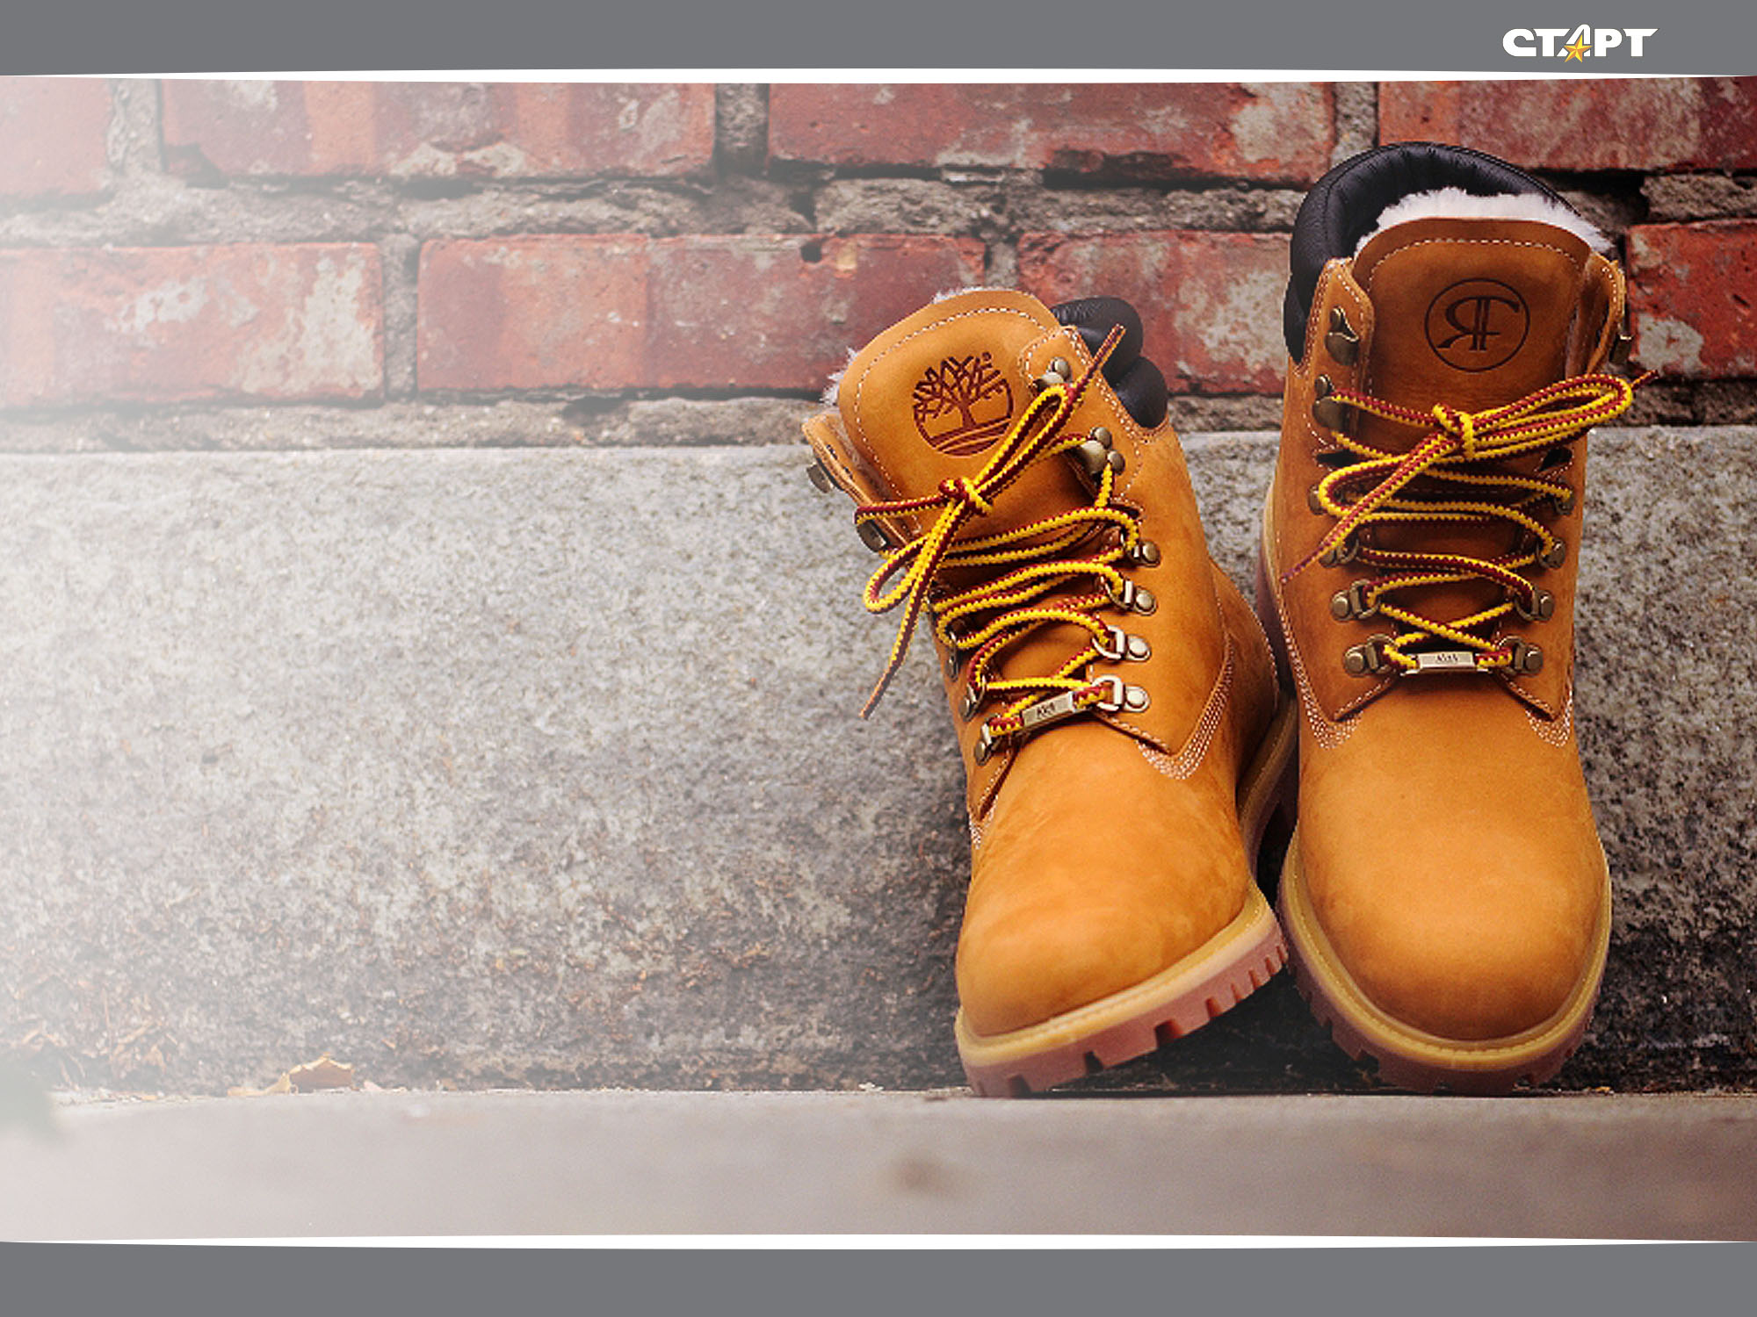
Сушилки для обуви СТАРТ
ПРОБЛЕМА:
– Промокшая обувь, остается влажной даже на следующий день;
– Сушка под батареей – портит внешний вид обуви.
РЕШЕНИЕ:
Сушилки СТАРТ – высушат обувь
за 4-6 часов, при этом сохраняя
её первоначальный облик.

Slide 3


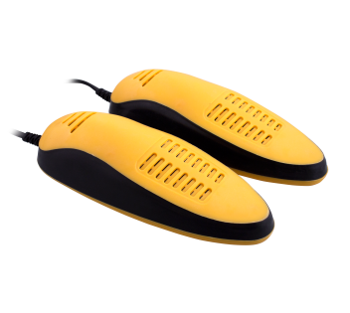
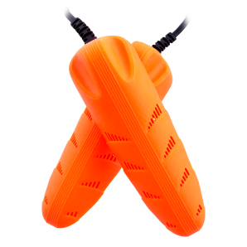
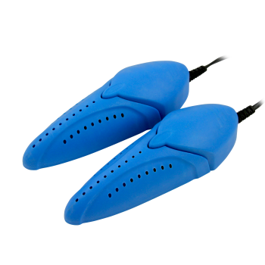
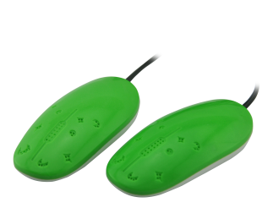
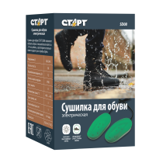
Ассортимент 2020
    Во время работы производит приятный запах.
    Керамический нагревательный элемент.
    Температура сушки: +60°С …+70°С
    Длина сетевого шнура: 1,2 м
ПРОМО
РАЗДВИЖНАЯ
ДЕТСКАЯ

Slide 4


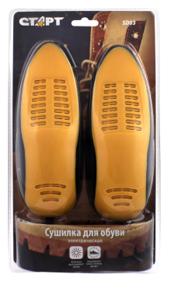

Ассортимент 2020
СТАРТ SD03
Размер: М
Размер: 17х6,6х4,5 см
Мощность: 16 Вт
Оптимальный
выбор

Slide 5

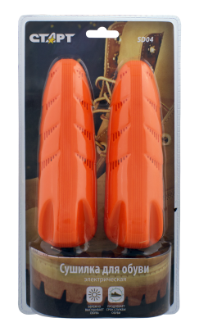
Ассортимент 2020
СТАРТ SD04
Размер: М
Размер: 15х5х4 см
Мощность: 12 Вт
ПРОМО
цена

Slide 6
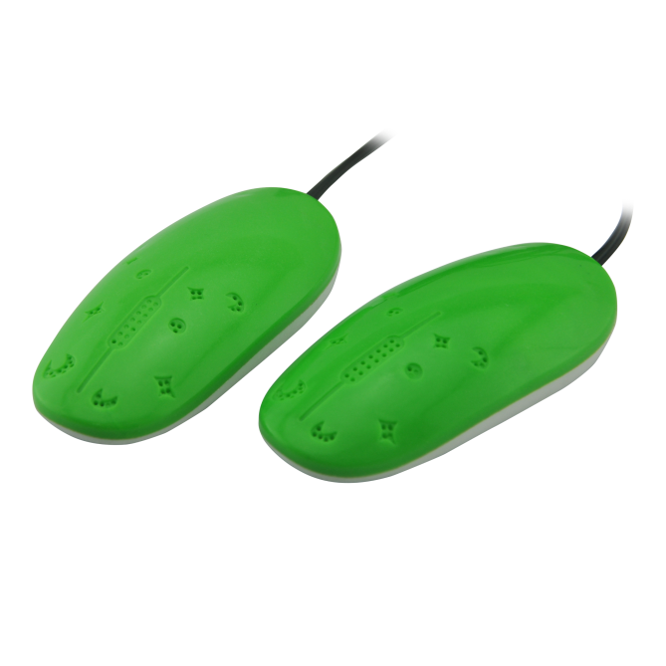


Ассортимент 2020
СТАРТ SD08
Размер: S
Размер: 10,5х4,7х2,5 см
Мощность: 12 Вт
ДЕТСКАЯ

Slide 7
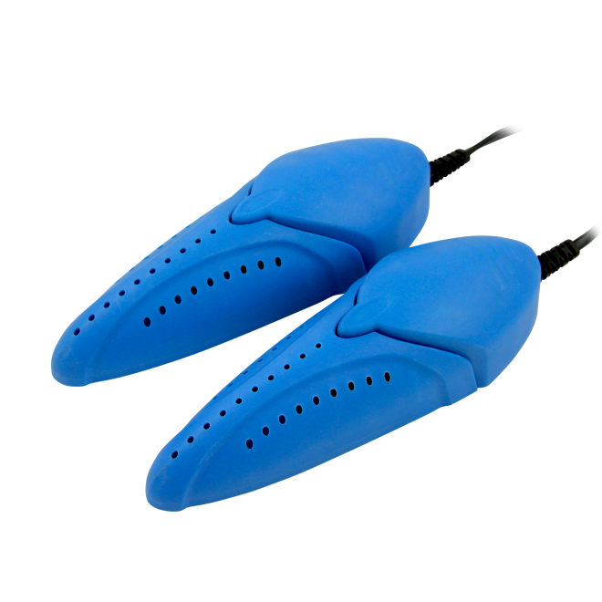
Ассортимент 2020
СТАРТ SD08
Размер: L
Максимальный размер:
19,5х6х4,5 см
Мощность: 12 Вт
РАЗДВИЖНАЯ

Slide 8
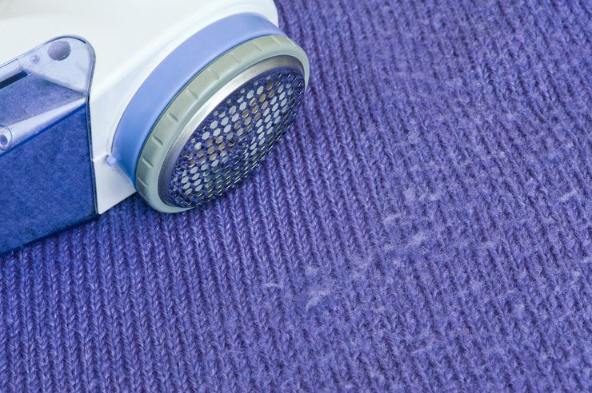
МАШИНКИ
ДЛЯ УХОДА
ЗА ШЕРСТЬЮ
Продлевают жизнь вещей
Подходят для шерсти, кашемира, трикотажа

Slide 9
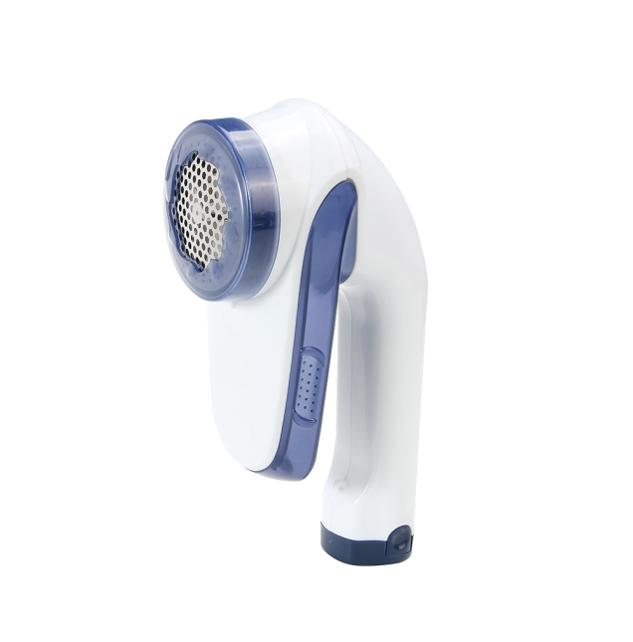
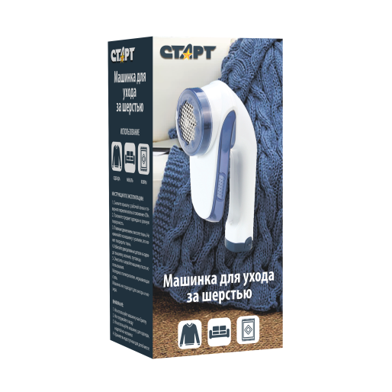
Ассортимент 2020
СТАРТ LR01
Размер: 16,7x6,4x8,7 см
Питание: 2 AA

Slide 10
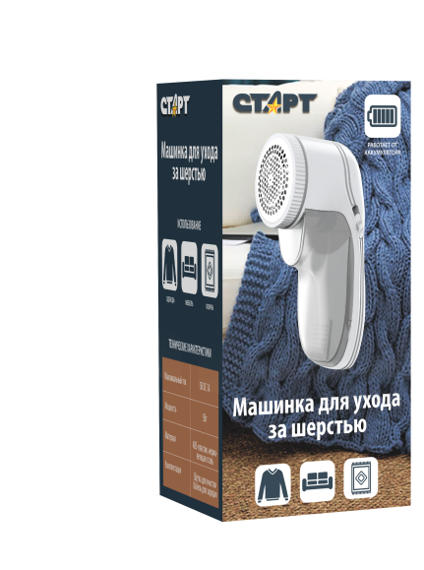
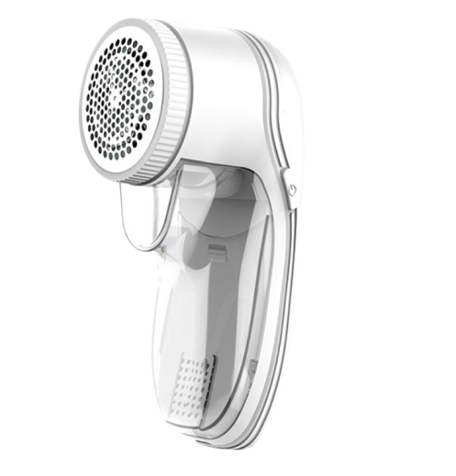
Ассортимент 2020
СТАРТ LR02
Размер: 16,2x8x7,7 см
Питание: 2хАА NiCd 500 мАч
Максимальный ток: 5В DC 1А
Мощность: 5Вт
Время зарядки: 4 часа
Время работы: 40 минут
Щетка для очистки в комплекте
Подходит для обработки ковров и диванов
РАБОТАЕТ ОТ
АККУМУЛЯТОРА

Slide 11

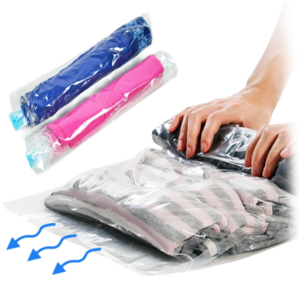
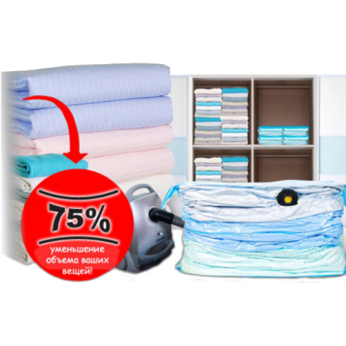
Ассортимент 2020
ВАКУУМНЫЕ ПАКЕТЫ – до 75% экономия пространства
КОМПРЕССИОННЫЕ
С КЛАПАНОМ
Удаление воздуха за счет скручивания пакета
Удобно использовать в путешествии
Удаление воздуха пылесосом или насосом
Удобны в хранении габаритных вещей (пуховиков, свитеров, подушек)

Slide 12
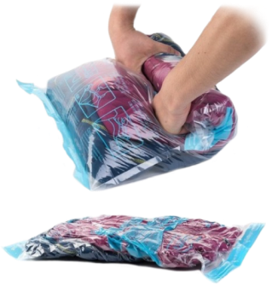
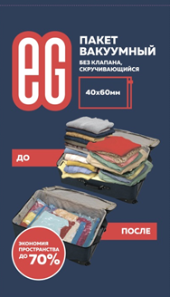
Ассортимент 2020
ВАКУУМНЫЕ ПАКЕТЫ – до 75% экономия пространства
Пакет компрессионный 40х60 см без клапана, скручивающийся
Материал PET+PE
Плотность 6 мкрн
Объем 18 литров
Компрессионный

Slide 13
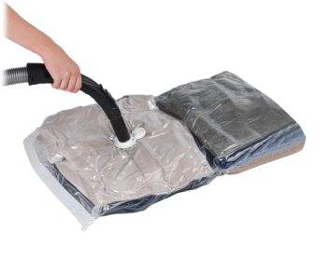
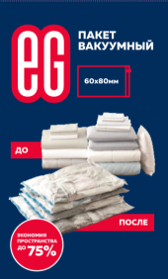
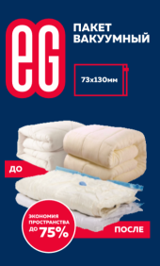
Ассортимент 2020
ВАКУУМНЫЕ ПАКЕТЫ – до 75% экономия пространства
С КЛАПАНОМ
ЕГ Пакет вакуумный
60x80 см
Объем 45 л
ЕГ Пакет вакуумный
73х130 см
Объем 72 л
Материал PET+PE
Плотность 7 мкрн.
Материал PET+PE
Плотность 7 мкрн.

Slide 14
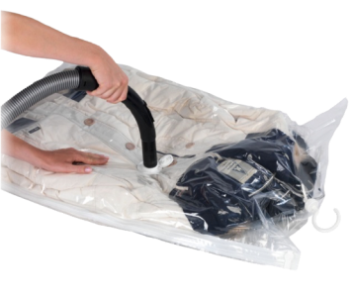
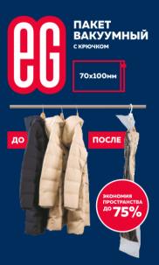
Ассортимент 2020
ВАКУУМНЫЕ ПАКЕТЫ – до 75% экономия пространства
С КЛАПАНОМ
Пакет вакуумный
70х100 см с крючком
Материал PET+PE
Плотность 7 мкрн.
Объем 60 литров

Slide 15

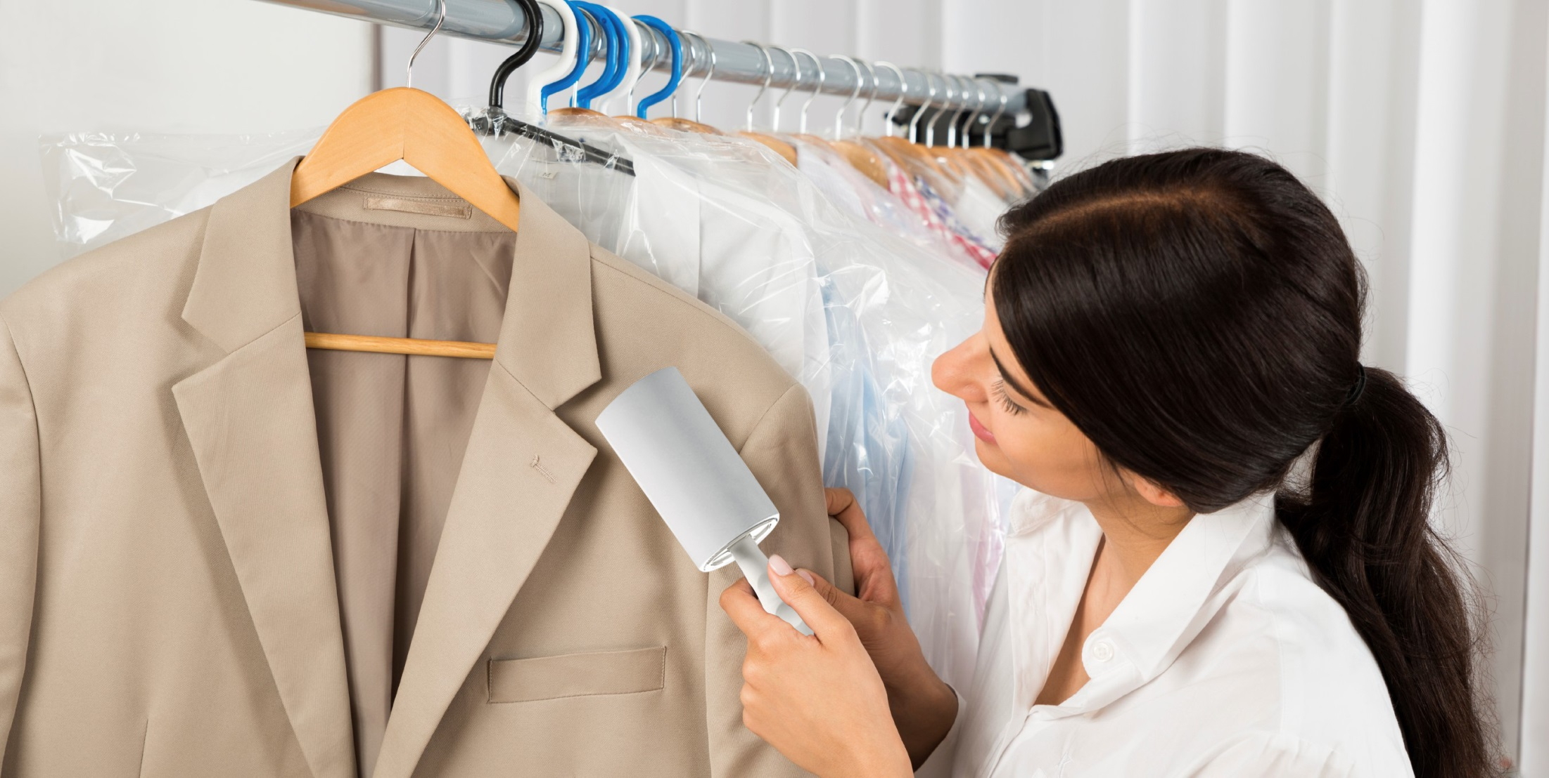
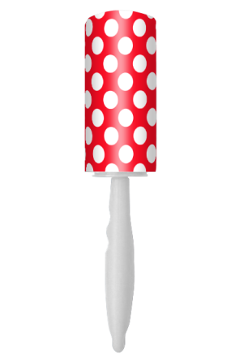
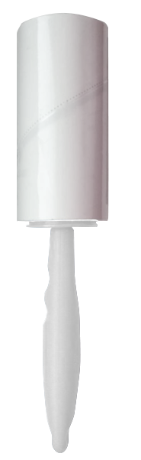
Ассортимент 2020
РОЛИКИ ДЛЯ ОДЕЖДЫ
Оптимальное количество листов – 40 шт
Удобная ручка из качественного пластика
Наличие защитного кольца на ручке для предотвращения скатывания насадки

Slide 16
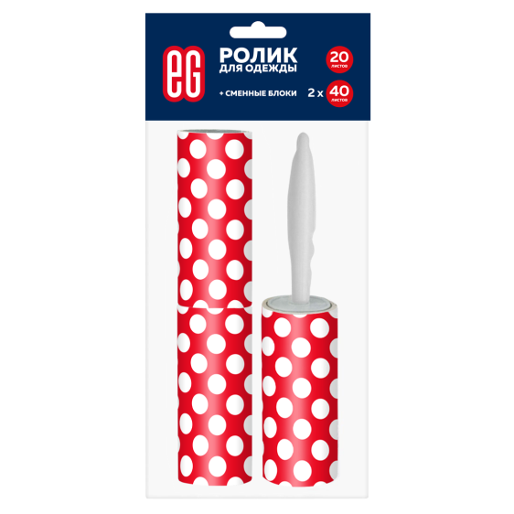
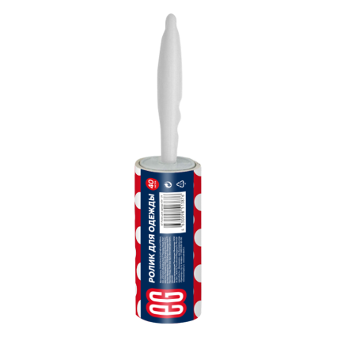
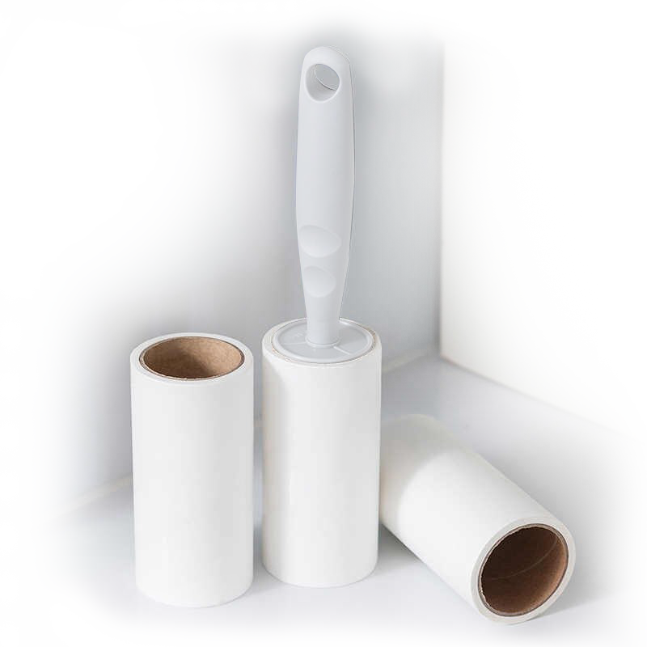
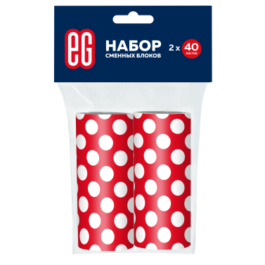
Ассортимент 2020
РОЛИКИ ДЛЯ ОДЕЖДЫ
ЕГ Набор ролик для одежды 20л + 2блх40л – 96
ЕГ Набор блоков 2х40л – 96
ЕГ Ролик для одежды 40л - 24

Slide 17
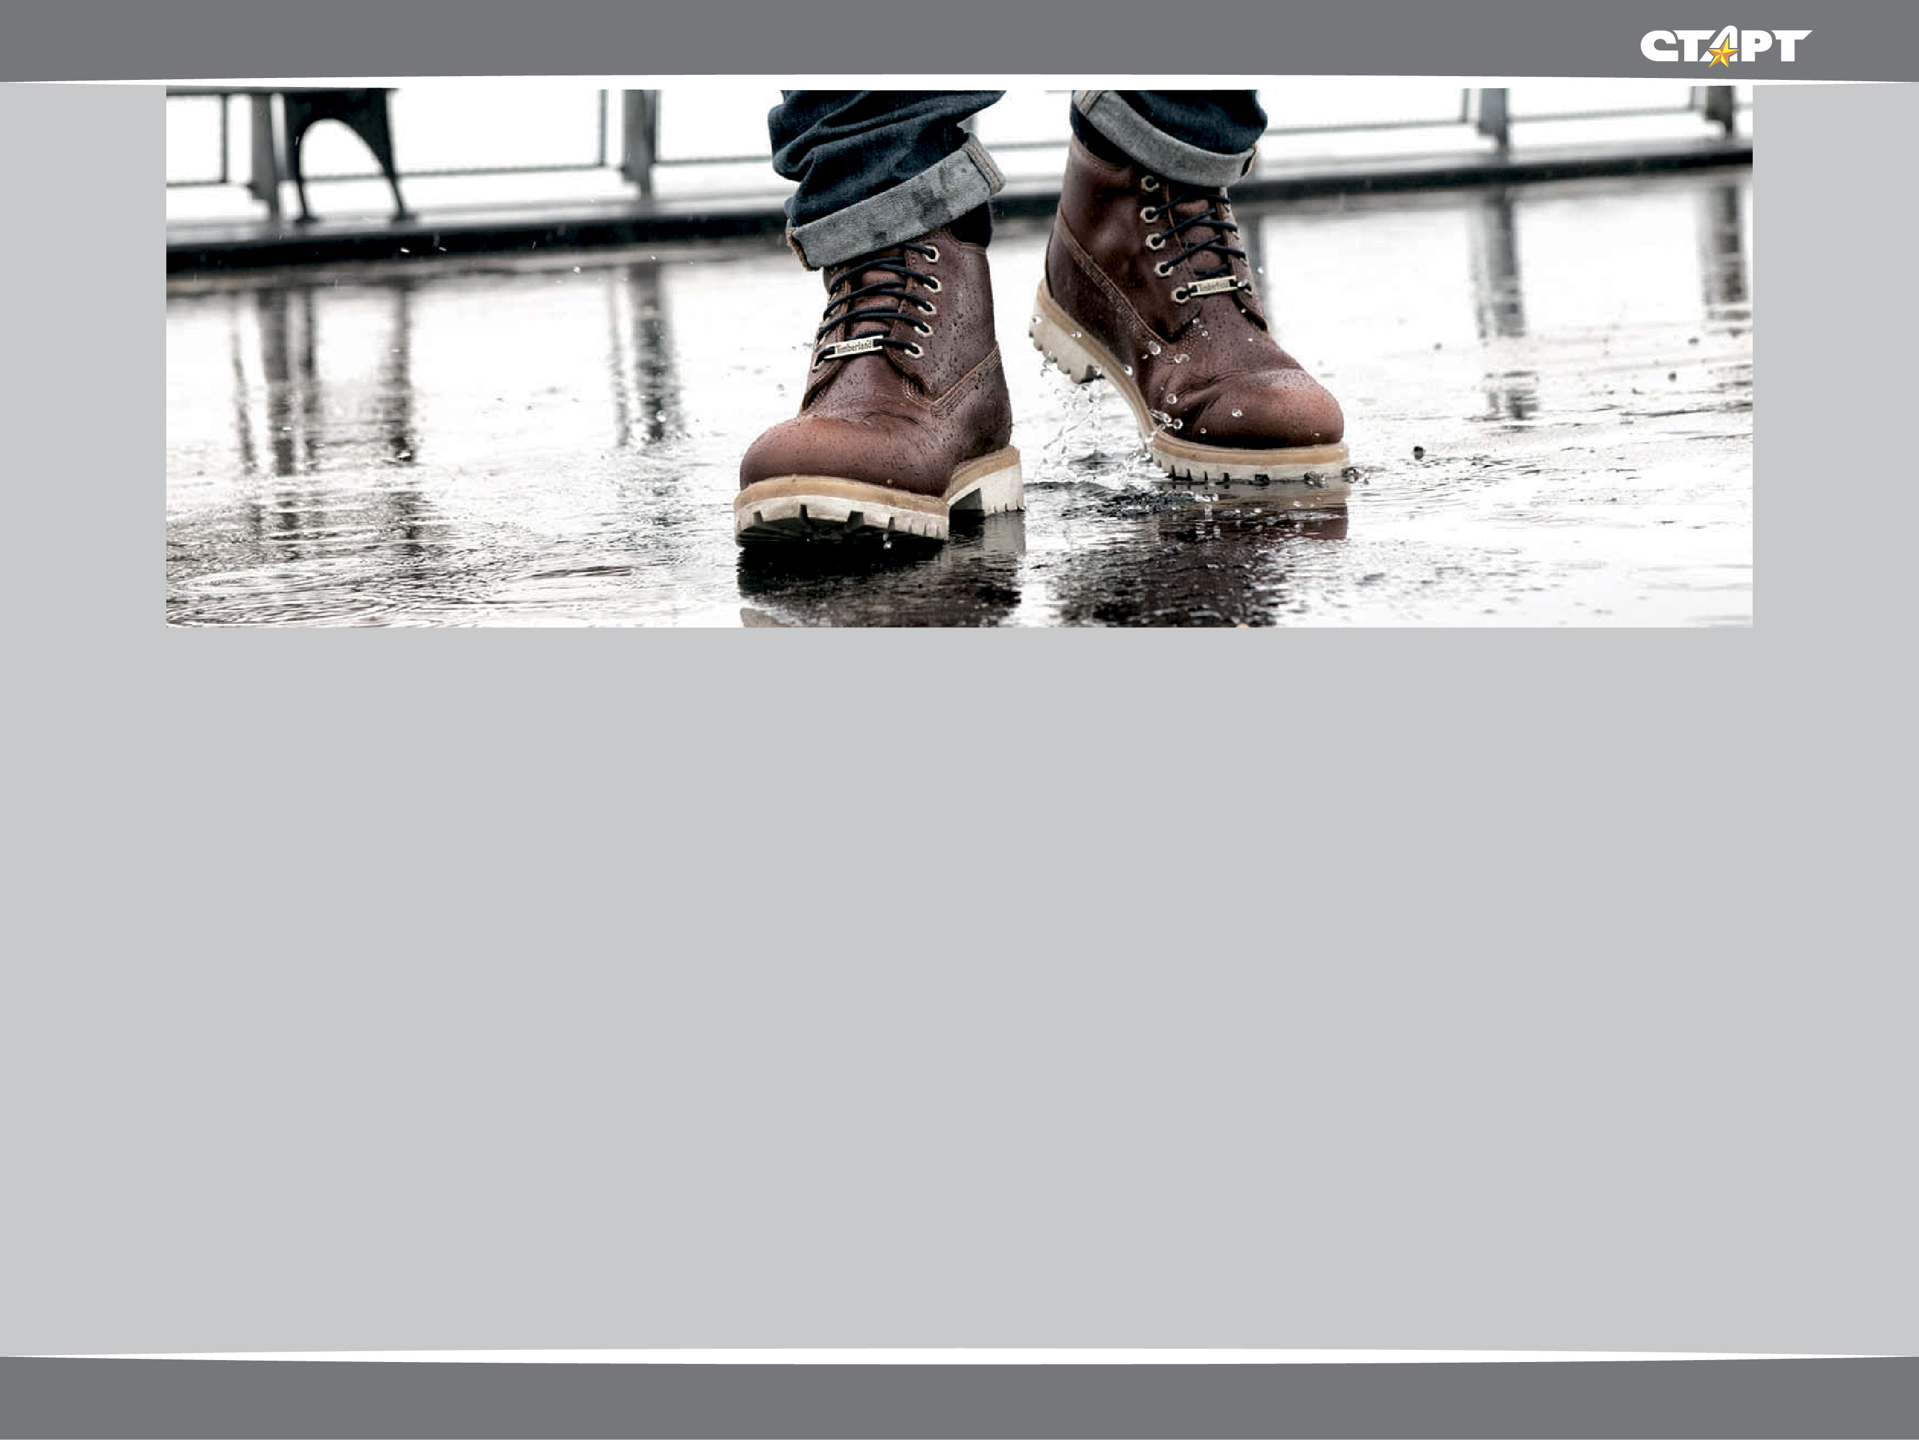
Спасибо за внимание!
А ЗЕТ
ведущий дистрибьютор
востребованных товаров
142072, Московская обл., г. Домодедово, мкр. Востряково, влад. «Триколор», стр. 4
тел. (495) 926-50-50,
www.azcompany.ru

